Slide 1

Do It! 안드로이드 앱 프로그래밍
2 : Chapter 06
서비스와 수신자 이해하기

Slide 2




이번 장에서는 무엇을 다룰까요?
화면이 없이도 동작하는 기능을 만들고 싶어요
화면이 없는 기능은 어떻게 만드는 것이 좋을까요?
SMS 문자를 수신할 때 앱에서 알 수 있는 방법이 있나요?
위험 권한이라는 것은 어떻게 부여하나요?
매니페스트 파일에 들어있는 내용을 좀 더 알고 싶어요.

Slide 3
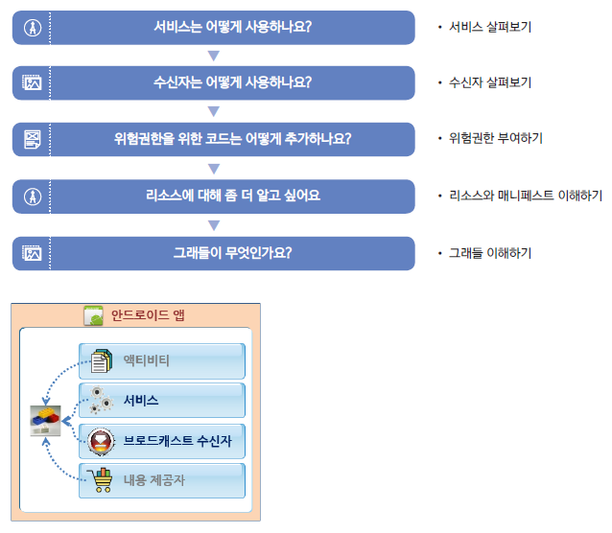
이번 장에서는 무엇을 다룰까요?

Slide 4





강의 주제 및 목차
강의 주제
서비스와 브로드캐스트 수신자에 대한 이해
1
서비스
목 차
브로드캐스트 수신자 이해하기
2
3
위험권한 부여하기
4
리소스와 매니페스트 이해하기
5
그래들 이해하기

Slide 5






1.
서비스

Slide 6
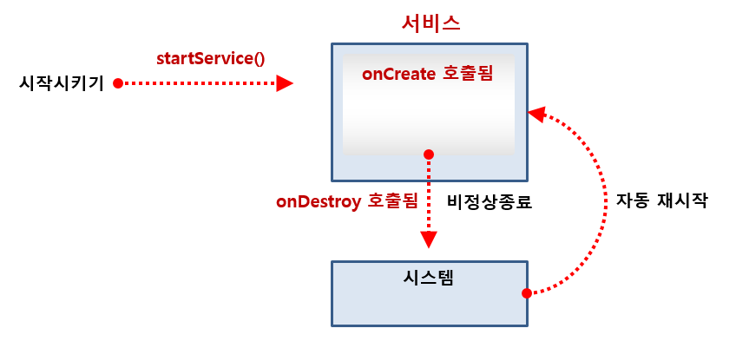
자동으로 재시작되는 서비스
서비스는 화면이 없는 상태에서 백그라운드로 실행됨
서비스는 프로세스가 종료되어도 시스템에서 자동으로 재시작함

Slide 7
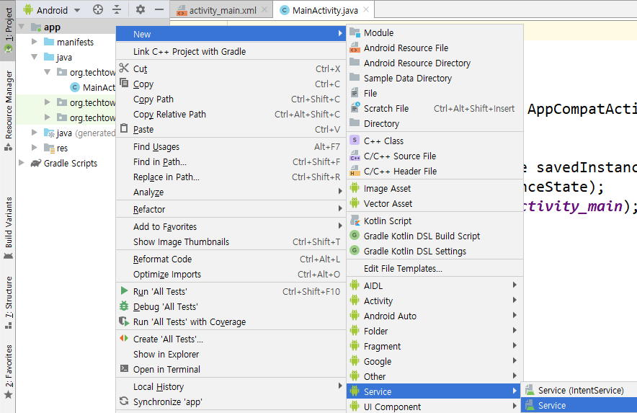
새로운 서비스 추가
프로젝트 영역에서 New → Service → Service 메뉴를 이용해 서비스 추가

Slide 8
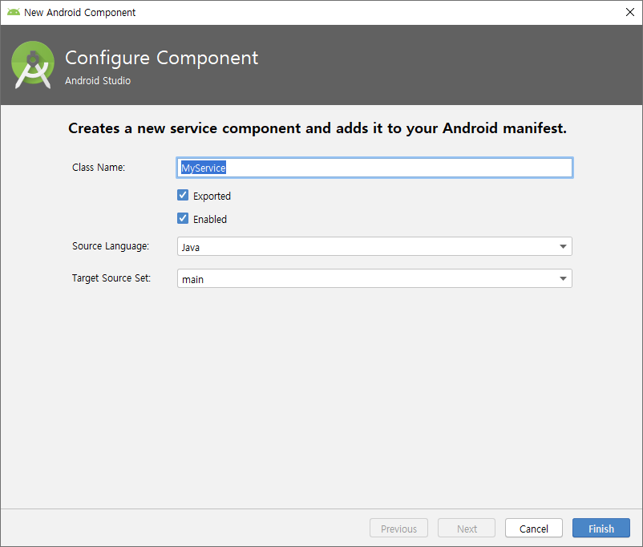
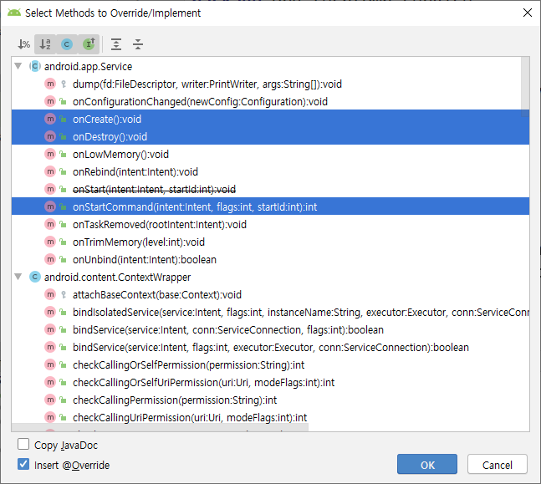
서비스 추가를 위한 대화상자
대화상자에서 서비스명을 입력하고 [Finish] 버튼을 누름
대표적인 세 개 메소드, onCreate, onDestroy, onStartCommand 를 재정의함

Slide 9
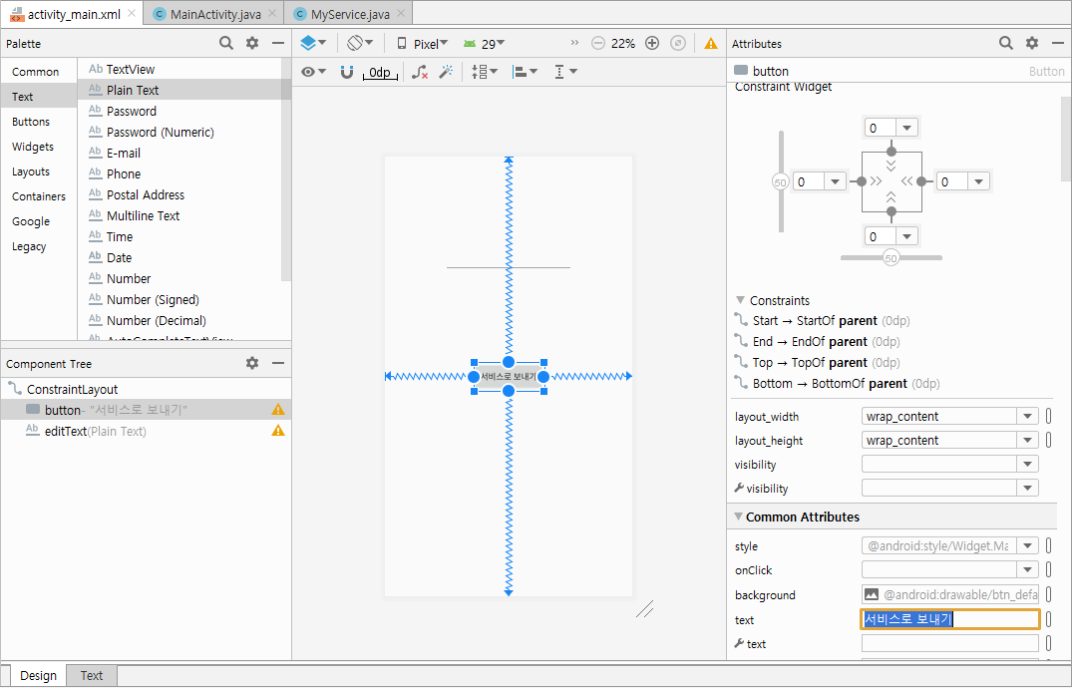
액티비티에서 서비스 시작
서비스 시작을 위해 startService 메소드를 호출
메인 액티비티에서 버튼 누르면 시작하도록 할 수 있음

Slide 10
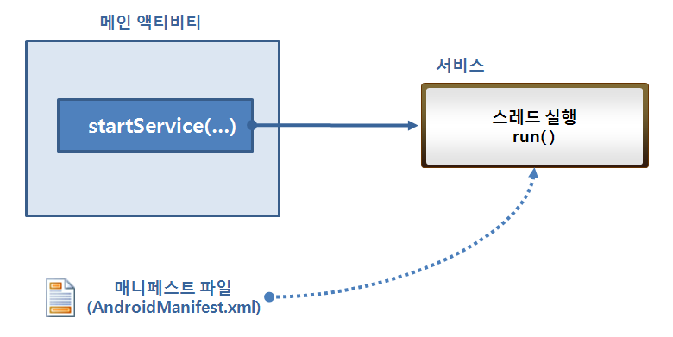
서비스를 시작, 중지시키는 메소드
• 서비스는 백그라운드에서 실행되는 애플리케이션 구성 요소
• 서비스는 매니페스트 파일(AndroidManifest.xml) 안에 <service> 태그를 이용하여 선언
• 서비스를 시작/중지시키는 메소드
– Context.startService()
– Context.bindService()
– stopService(…)
– unbindService(…)
• 서비스는 다른 구성 요소들처럼 메인 스레드에서 동작
따라서 CPU를 많이 쓰거나 대기 상태(blocking)를 필요로 하는 작업들은 스레드를 새로 만들어 주어야 함

Slide 11
서비스 클래스 정의
public class MyService extends Service {
...
@Override
public void onCreate() {
super.onCreate();
Log.d(TAG, "onCreate() 호출됨.");
}
@Override
public int onStartCommand(Intent intent, int flags, int startId) {
Log.d(TAG, "onStartCommand() 호출됨.");
if (intent == null) {
return Service.START_STICKY;
} else {
processCommand(intent);
}
return super.onStartCommand(intent, flags, startId);
}
...
Continued..

Slide 12
서비스 클래스 정의
…
private void processCommand(Intent intent) {
String command = intent.getStringExtra("command");
String name = intent.getStringExtra("name");
Log.d(TAG, "command : " + command + ", name : " + name);
for (int i = 0; i < 5; i++) {
try {
Thread.sleep(1000);
} catch(Exception e) {};
Log.d(TAG, "Waiting " + i + " seconds.");
}
}
...
Continued..

Slide 13
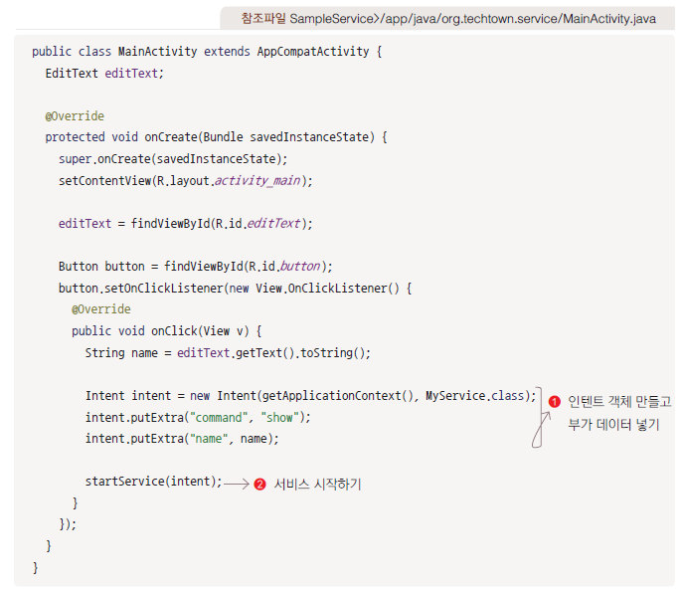
메인 액티비티 코드 만들기

Slide 14
서비스는 매니페스트에 자동 추가됨
…
<application … >
…
<service android:name=“.MyService" >
</service>
</application>
…
1
서비스 등록

Slide 15
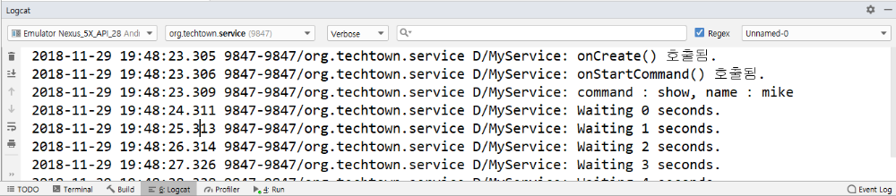
서비스 실행하여 로그 확인
[서비스 이용 패턴]

Slide 16
서비스에서 화면 띄우기
서비스에서 액티비티를 띄울 수 있음
플래그를 이용해 한 번 만들어진 액티비티를 그대로 띄움
private void processCommand(Intent intent) {
...
Intent showIntent = new Intent(getApplicationContext(), MainActivity.class);
showIntent.addFlags(Intent.FLAG_ACTIVITY_NEW_TASK |
Intent.FLAG_ACTIVITY_SINGLE_TOP |
Intent.FLAG_ACTIVITY_CLEAR_TOP);
showIntent.putExtra("command", "show");
showIntent.putExtra("name", name + " from service.");
startActivity(showIntent);
}

Slide 17
액티비티에서 인텐트 받아 처리하기
액티비티가 이미 메모리에 만들어져 있는 경우 onNewIntent 메소드 호출됨
@Override
protected void onNewIntent(Intent intent) {
processIntent(intent);
super.onNewIntent(intent);
}
private void processIntent(Intent intent) {
if (intent != null) {
String command = intent.getStringExtra("command");
String name = intent.getStringExtra("name");
Toast.makeText(this, "command : " + command + ", name : " + name,
Toast.LENGTH_LONG).show();
}
}

Slide 18
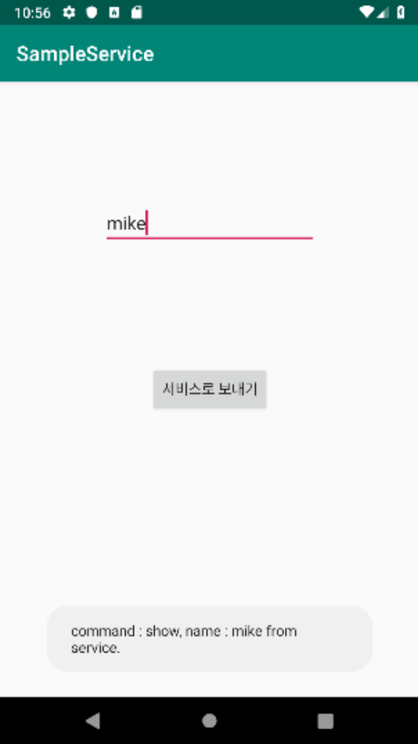
서비스에서 띄운 화면

Slide 19
2.
브로드캐스트 수신자 이해하기

Slide 20
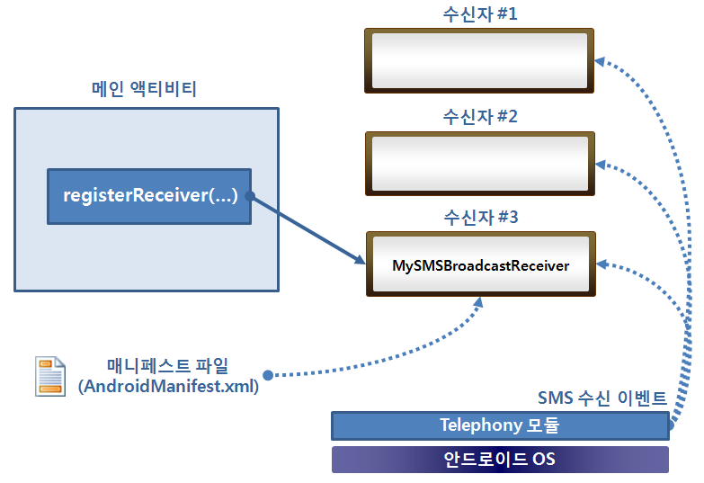
브로드캐스트 수신자
• 애플리케이션이 글로벌 이벤트(global event)를 받아서 처리하려면 브로드캐스트 수신자로 등록
• 글로벌 이벤트란 “전화가 왔습니다.”, “문자 메시지가 도착했습니다.”와 같이 안드로이드 시스템 전체에 보내지는 이벤트
• 브로드캐스트 수신자는 인텐트필터를 포함하며, 매니페스트 파일에 등록함으로써 인텐트를 받을 준비를 함
• 수신자가 매니페스트 파일에 등록되었다면 따로 시작시키지 않아도 됨
• 애플리케이션은 컨텍스트 클래스의 registerReceiver 메소드를 이용하면 런타임 시에도 수신자를 등록할 수 있음
• 서비스처럼 브로드캐스트 수신자도 UI가 없음

Slide 21
브로드캐스트의 구분
인텐트와 브로드캐스트
– 인텐트를 이용해서 액티비티를 실행하면 포그라운드(foreground)로 실행되어 사용자에게 보여지지만
– 브로드캐스트를 이용해서 처리하면 백그라운드(background)로 동작하므로 사용자가 모름
– 인텐트를 받으면 onReceive() 메소드가 자동으로 호출됨
브로드캐스트의 구분
브로드캐스트는 크게 두 가지 클래스로 구분됨
- 일반 브로드캐스트 (sendBroadcase() 메소드로 호출)
비동기적으로 실행되며 모든 수신자는 순서없이 실행됨 (때로는 동시에 실행됨)
효율적이나, 한 수신자의 처리 결과를 다른 수신자가 이용할 수 없고 중간에 취소불가
- 순차 브로드캐스트 (sendOrderedBroadcase() 메소드로 호출)
한 번에 하나의 수신자에만 전달되므로 순서대로 실행됨. 중간에 취소하면 그 다음
수신자는 받지 못함. 수신자가 실행되는 순서는 인텐트필터의 속성으로 정할 수 있음
순서가 같으면 임의로 실행됨.

Slide 22
브로드캐스트 수신자 예제
브로드캐스트 수신자 예제
브로드캐스트 수신자로 SMS 수신 확인하기
브로드캐스트 수신자 정의
브로드캐스트 수신자
정의
매니페스트에 추가
일정 시간간격으로 메시지를 보여주는 서비스 클래스 정의
새로운 브로드캐스트 수신자를 매니페스트에 추가

Slide 23
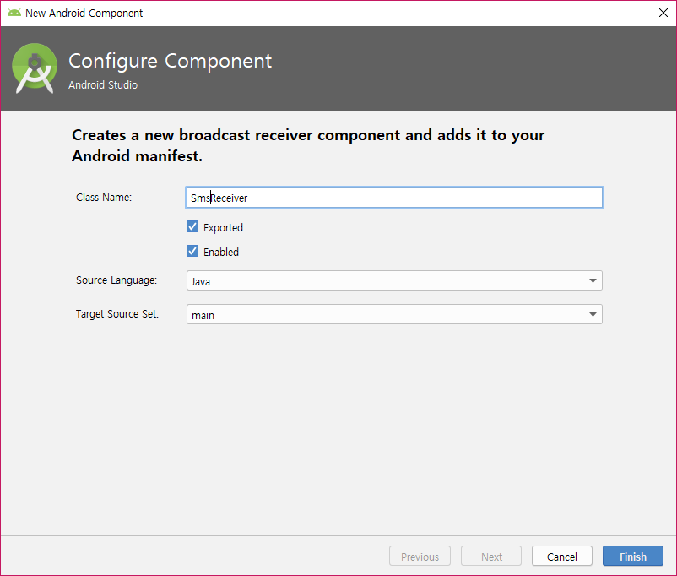
새로운 브로드캐스트 수신자 추가
SampleReceiver 프로젝트 생성
New → Other → Broadcast Receiver 메뉴로 브로드캐스트 수신자 추가

Slide 24
매니페스트에 추가
<application
...
<receiver
android:name=".SmsReceiver"
android:enabled="true"
android:exported="true">
<intent-filter>
<action android:name="android.provider.Telephony.SMS_RECEIVED"/>
</intent-filter>
</receiver>
</application>

Slide 25
브로드캐스트 수신자 클래스 정의
public class SmsReceiver extends BroadcastReceiver {
public static final String TAG = "SmsReceiver";
@Override
public void onReceive(Context context, Intent intent) {
Log.i(TAG, "onReceive() 메소드 호출됨.");
Bundle bundle = intent.getExtras();
SmsMessage[] messages = parseSmsMessage(bundle);
if (messages != null && messages.length > 0) {
String sender = messages[0].getOriginatingAddress();
Log.i(TAG, "SMS sender : " + sender);
String contents = messages[0].getMessageBody().toString();
Log.i(TAG, "SMS contents : " + contents);
Date receivedDate = new Date(messages[0].getTimestampMillis());
Log.i(TAG, "SMS received date : " + receivedDate.toString());
}
}
...

Slide 26
브로드캐스트 수신자 클래스 정의
...
private SmsMessage[] parseSmsMessage(Bundle bundle) {
Object[] objs = (Object[]) bundle.get("pdus");
SmsMessage[] messages = new SmsMessage[objs.length];
int smsCount = objs.length;
for (int i = 0; i < smsCount; i++) {
// PDU 포맷으로 되어 있는 메시지를 복원합니다.
if (Build.VERSION.SDK_INT >= Build.VERSION_CODES.M) { // API 23 이상
String format = bundle.getString("format");
messages[i] = SmsMessage.createFromPdu((byte[]) objs[i], format);
} else {
messages[i] = SmsMessage.createFromPdu((byte[]) objs[i]);
}
}
return messages;
}
...

Slide 27
권한 추가
<?xml version="1.0" encoding="utf-8"?>
<manifest xmlns:android="http://schemas.android.com/apk/res/android"
package="org.androidtown.samplereceiver">
<uses-permission android:name="android.permission.RECEIVE_SMS" />
...

Slide 28
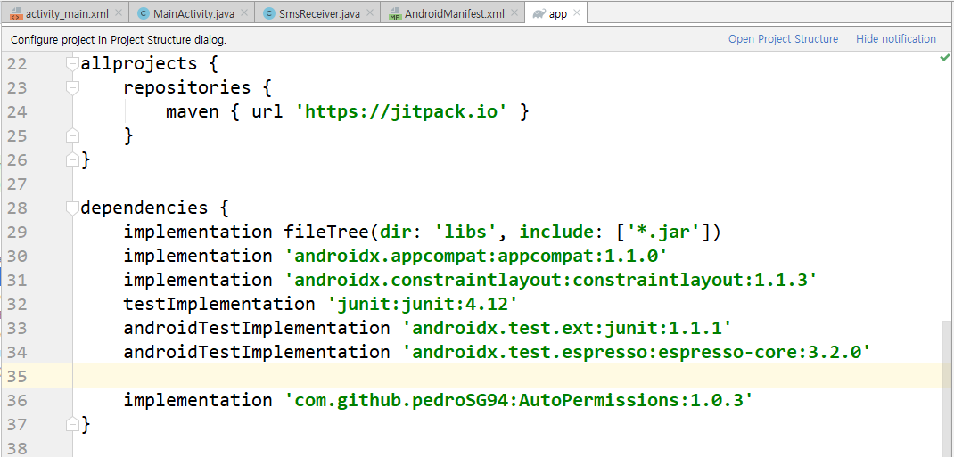
Sync Now 버튼 클릭

Slide 29
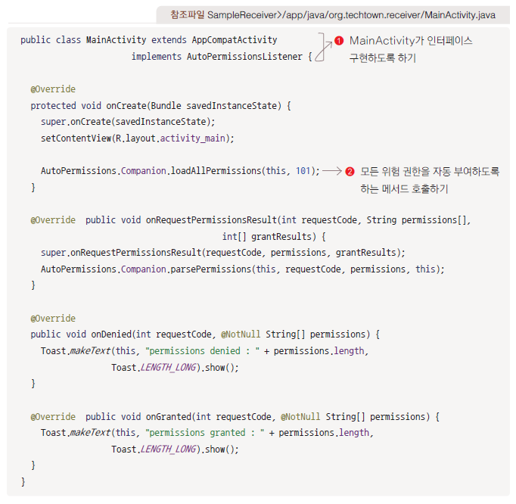
위험 권한 부여 코드 추가

Slide 30
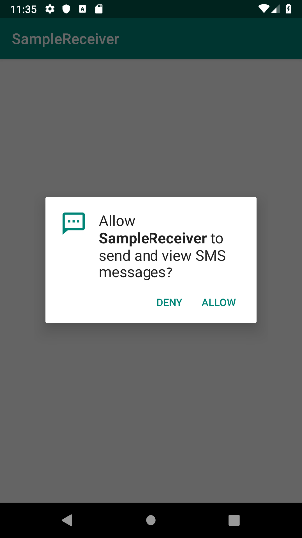
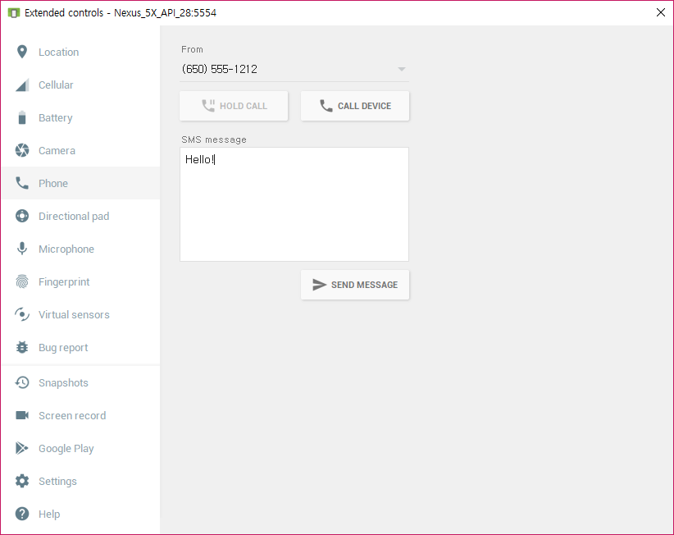
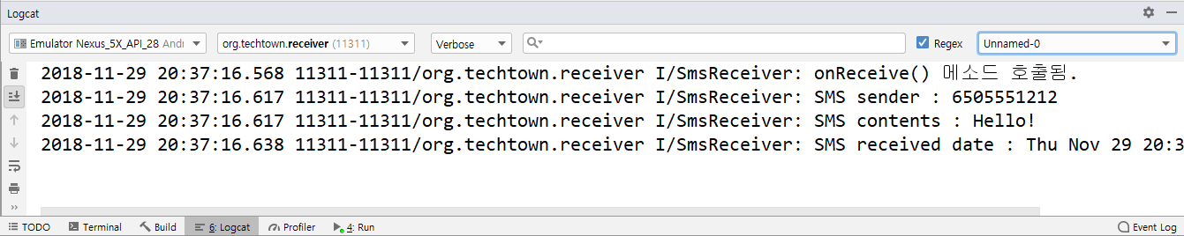
브로드캐스트 수신자 실행 화면
[Extended Controls 에서 에뮬레이터로 SMS를 보내고 로그가 출력된 화면]

Slide 31
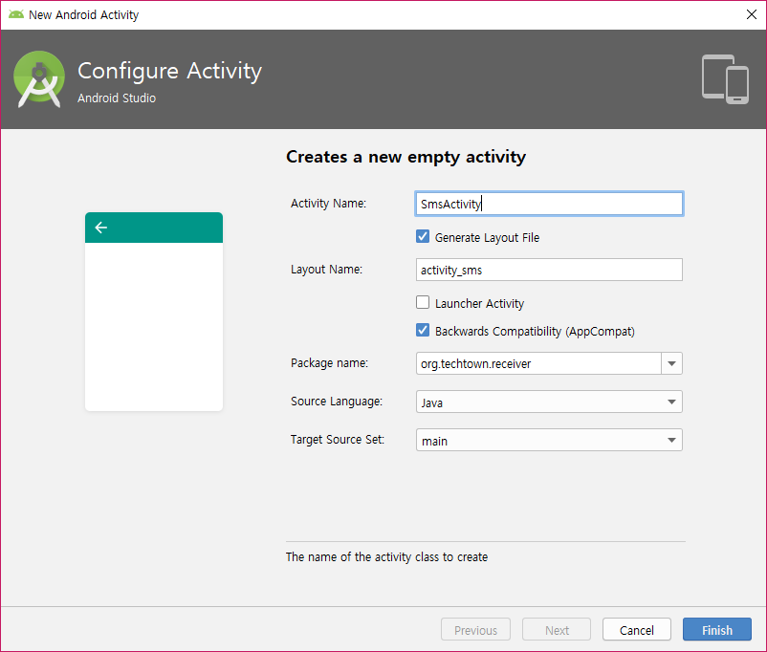
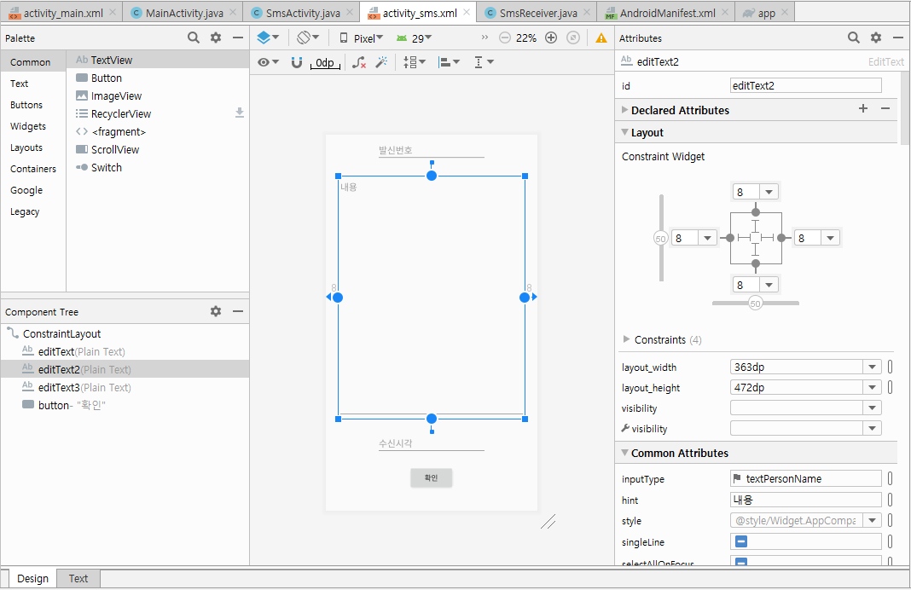
SMS 문자를 보여줄 새로운 화면 추가

Slide 32
SMS 문자를 보여줄 새로운 화면 추가
...
@Override
protected void onNewIntent(Intent intent) {
processIntent(intent);
super.onNewIntent(intent);
}
private void processIntent(Intent intent) {
if (intent != null) {
String sender = intent.getStringExtra("sender");
String contents = intent.getStringExtra("contents");
String receivedDate = intent.getStringExtra("receivedDate");
editText.setText(sender);
editText2.setText(contents);
editText3.setText(receivedDate);
}
}
...

Slide 33
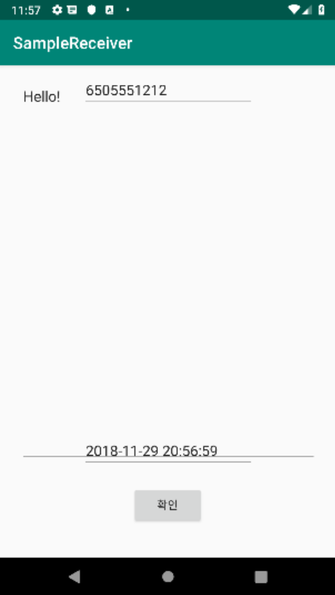
서비스에서 화면 띄우기
...
private void sendToActivity(Context context, String sender, String contents, Date receivedDate) {
// 메시지를 보여줄 액티비티를 띄워줍니다.
Intent myIntent = new Intent(context, SmsActivity.class);
// 플래그를 이용합니다.
myIntent.addFlags(Intent.FLAG_ACTIVITY_NEW_TASK|
Intent.FLAG_ACTIVITY_SINGLE_TOP|Intent.FLAG_ACTIVITY_CLEAR_TOP);
myIntent.putExtra("sender", sender);
myIntent.putExtra("contents", contents);
myIntent.putExtra("receivedDate", format.format(receivedDate));
context.startActivity(myIntent);
}
...

Slide 34
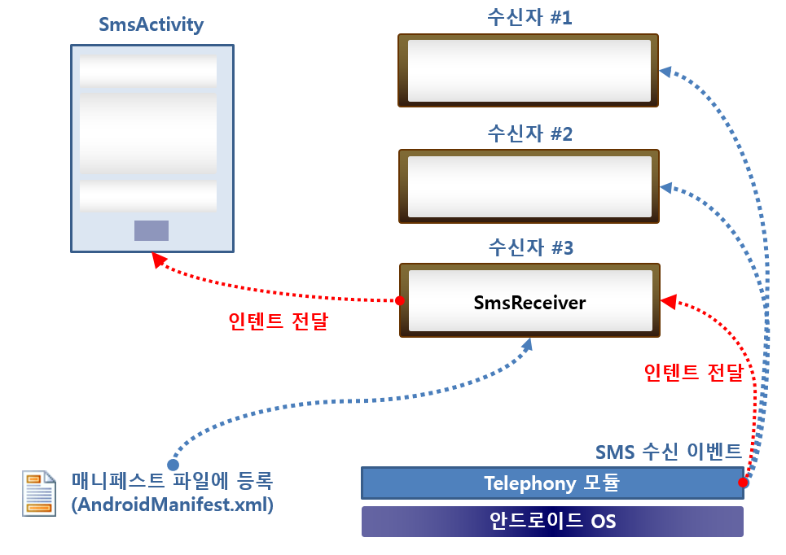
브로드캐스트 수신자 동작 방식

Slide 35
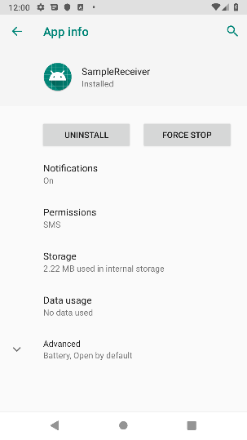
화면을 수정해도 이전 화면이 계속 보여요!
프로젝트를 복사하여 새로운 프로젝트를 만든 경우
– SMS를 수신하는 동일한 앱이 설치되어 있다면 SMS 수신 시 그 화면이 보여질 수 있음
– 따라서, 이전에 설치한 앱을 삭제한 후 새로운 앱을 실행해야 함
– 단말의 설정에서 앱을 삭제할 수 있음

Slide 36
3.
위험 권한 부여하기

Slide 37
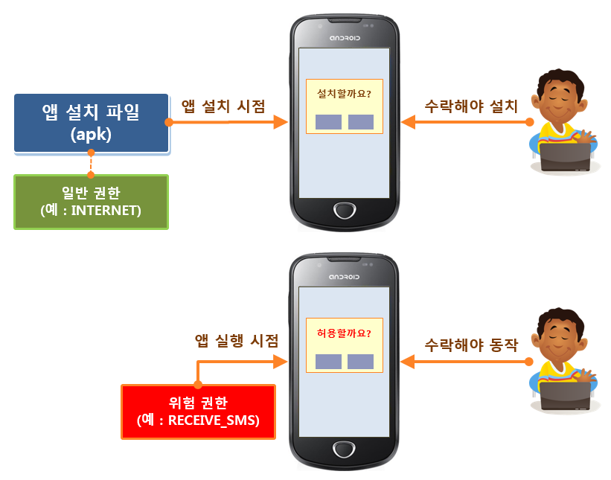
일반 권한과 위험 권한 (마시멜로 API23부터)
위험 권한은 실행 시 권한 부여

Slide 38
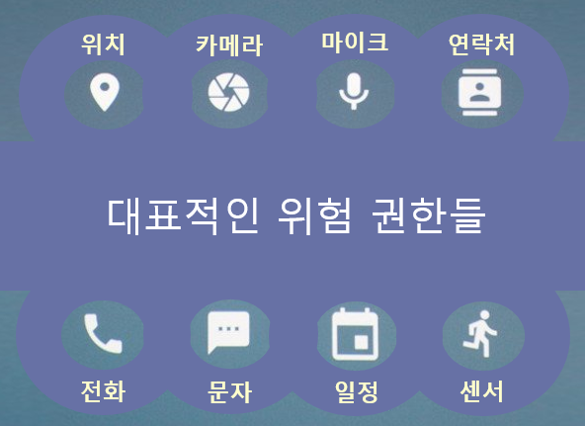
대표적인 위험 권한들
LOCATION (위치)
- ACCESS_FINE_LOCATION
- ACCESS_COARSE_LOCATION
CAMERA
- CAMERA
MICROPHONE
- RECORD_AUDIO
CONTACTS
- READ_CONTACTS
- WRITE_CONTACTS
- GET_ACCOUNTS
PHONE
- READ_PHONE_STATE
- CALL_PHONE
- READ_CALL_LOG
- WRITE_CALL_LOG
- ADD_VOICEMAIL
- USE_SIP
- PROCESS_OUTGOING_CALLS
SMS
- SEND_SMS
- RECEIVE_SMS
- READ_SMS
- RECEIVE_WAP_PUSH
- RECEIVE_MMS
CALENDAR
- READ_CALENDAR
- WRITE_CALENDAR
SENSORS
- BODY_SENSORS
STORAGE
- READ_EXTERNAL_STORAGE
- WRITE_EXTERNAL_STORAGE

Slide 39
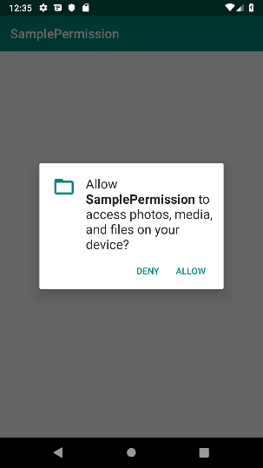
실행 시 권한 부여
실행 시 권한 부여를 묻는 대화상자 표시

Slide 40
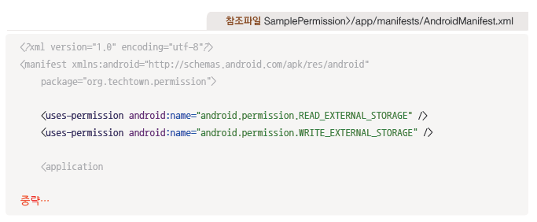
매니페스트에 권한 추가

Slide 41
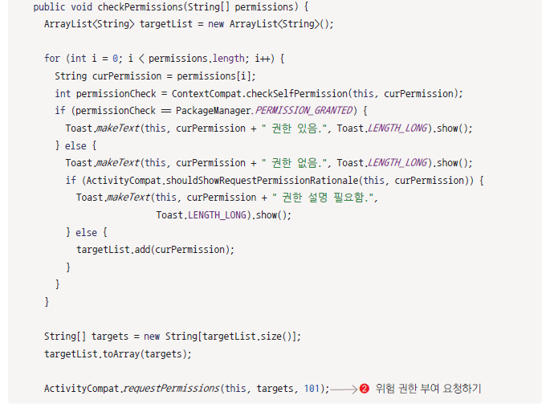
위험 권한 부여 요청 코드 추가

Slide 42
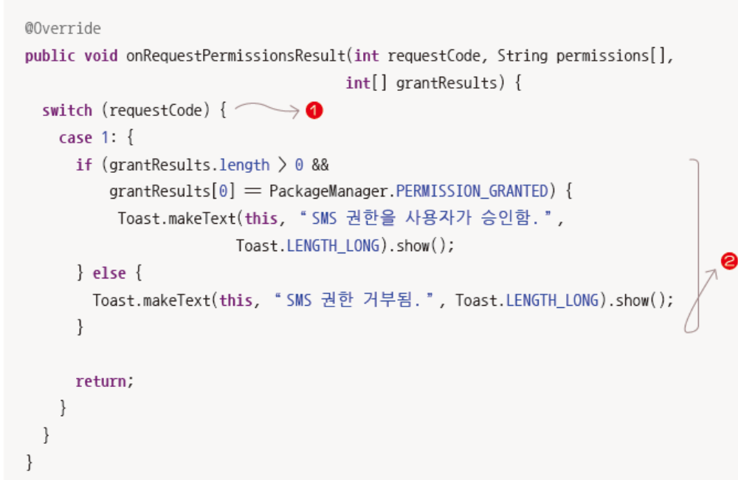
권한 요청 결과 확인 코드

Slide 43
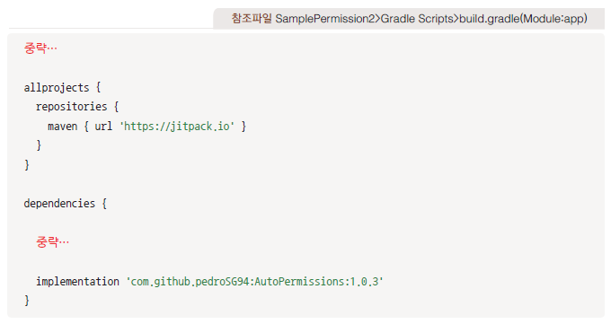
위험 권한 자동 부여

Slide 44
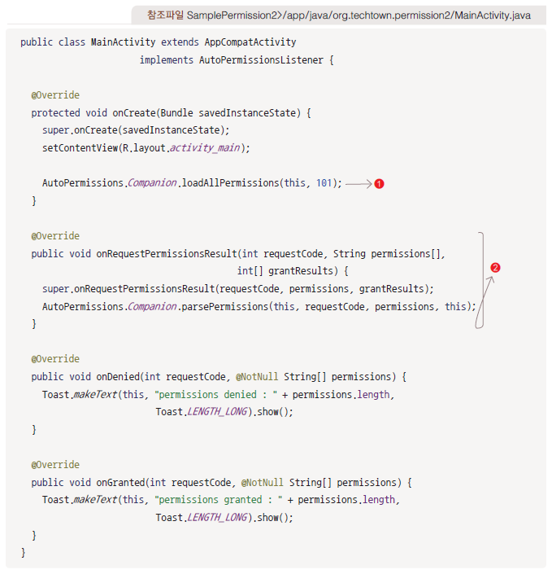
위험 권한 자동 부여 코드 추가

Slide 45
4.
리소스와 매니페스트 이해하기

Slide 46
매니페스트의 태그 항목
[Reference]
<action><permission>
<activity><permission‐group>
<activity‐alias>
<application><provider>
<category><receiver>
<data><service>
<grant_uri_permission><uses_configuration>
<instrumentation><uses‐library>
<intent‐filter><uses‐permission>
<manifest><uses‐sdk>
<meta‐data>

Slide 47
매니페스트 파일의 역할
애플리케이션의 자바 패키지 이름 지정
애플리케이션 구성요소에 대한 정보 등록(액티비티, 서비스, 브로드캐스트 수신자, 내용 제공자)
각 구성요소를 구현하는 클래스 이름 지정
애플리케이션이 가져야 하는 권한에 대한 정보 등록
다른 애플리케이션이 접근하기 위해 필요한 권한에 대한 정보 등록
애플리케이션 개발 과정에서 프로파일링을 위해 필요한 instrumentation 클래스 등록
애플리케이션에 필요한 안드로이드 API의 레벨 정보 등록
애플리케이션에서 사용하는 라이브러리 리스트
[Code]
<manifest ... >
<application ... >
...
<service android:name="org.techtown.service.MyService" ... >
...
</service>
...
</application>
</manifest>
[매니페스트 파일의 기본 구조]

Slide 48
메인 액티비티 정의
[Code]
<activity android:name="org.techtown.basicMainActivity"
android:label="@string/app_name">
<intent-filter>
<action android:name="android.intent.action.MAIN" />
<category android:name="android.intent.category.LAUNCHER" />
</intent-filter>
</activity>

Slide 49
리소스 사용
리소스를 자바 코드와 분리하는 이유는 이해하기 쉽고 유지관리가 용이하기 때문임
프로젝트를 처음에 만들면 [/res] 폴더와 [/assets] 폴더가 따로 분리되어 있는데
두 가지 모두 리소스라고 할 수 있으며 대부분은 [/res] 폴더 밑에서 관리됨
애셋(Asset)은 동영상이나 웹페이지와 같이 용량이 큰 데이터를 의미함
리소스는 빌드되어 설치파일에 추가되지만 애셋은 빌드되지 않음

Slide 50
스타일과 테마
스타일과 테마는 여러 가지 속성들을 한꺼번에 모아서 정의한 것
대표적인 예로는 대화상자를 들 수 있음
[Code]
<style name="Alert" parent="android:Theme.Dialog">
<item name="android:windowBackground">@drawable/alertBackground</item>
</style>

Slide 51
5.
그래들 이해하기

Slide 52
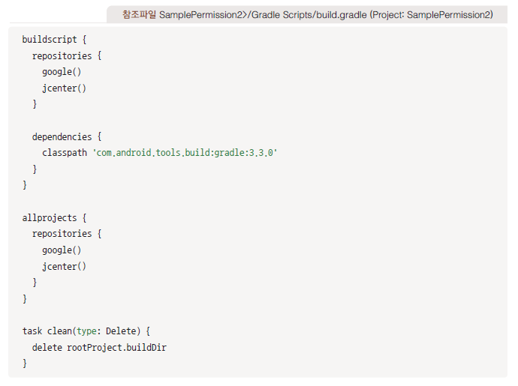
애플리케이션 빌드 설정

Slide 53
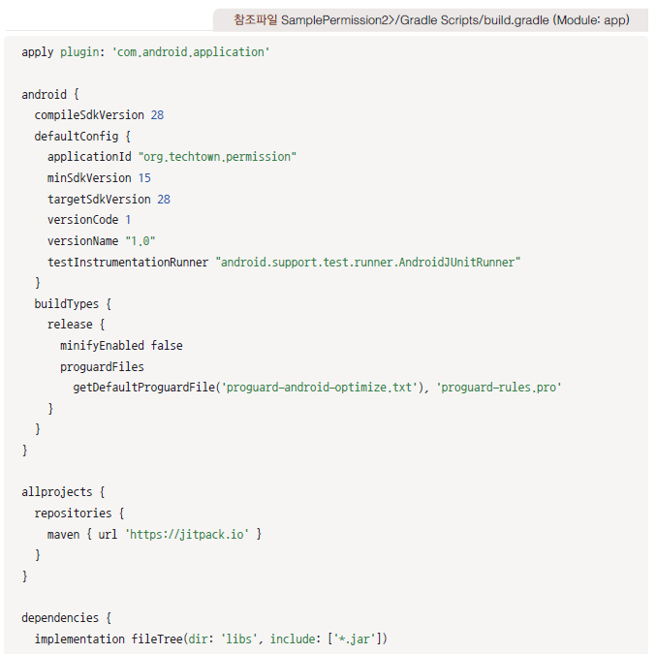
앱 빌드 설정

Slide 54

모듈 포함 정보

